Slide 1
【目的】
2010.09.04：訂01作成
2010.10.16：訂02作成
（解答追加、誤記訂正）
試験前の説明（総務部長のお言葉）
皆さんもご存知のように、キヤノンの人事制度は公平、公正な実力主義に基づいており、その根幹は役割、人、成果の３つの要素から成り立っています。この試験は、そのうちの役割と人を見るものであります。
まず、職務遂行能力試験（Ａ）は、皆さんが上位等級に相応しい実力を有するかを判定するため、状況の分析・判断・
計画・チーム主導の能力を問うものであります。
また、職務遂行能力試験（Ｂ）は、みなさんがＧ３としてふさわしい能力、意欲、意識を持つかを判断するための試験です。
試験の際は用意してきた答えを書き写すのではなく、問題をよく読み題意を理解した上で回答してください。毎年、問題に答えていない論文が多く見られます。問題に答えていない論文は、どれほど優れた内容であっても採点の対象外ですので、くれぐれもご注意ください。
なお、公平性の観点から、試験後の問題の書き写し等の
行為はご遠慮ください。
【本書の目的】
上記の赤文を打破することによって、
Ｇ３レベルの業務をしながらもＧ２に甘んじている人が、
本来の等級に至るための一助とすること

Slide 2
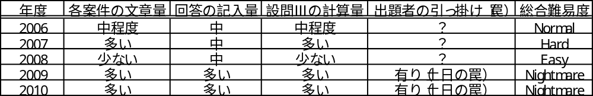
傾向分析
【これまでの難易度の推移】
・過去５年間のインバスケット試験の難易度は以下の通り。
・上表の難易度は、筆者が主観的に判断したものである。
今年の問題も難易度Nightmareとした理由としては、
（１）設問１／設問２の文章量が昨年度より増えていた
（２）設問３は計算量こそ昨年と同じだが、判断根拠の選択肢が
あいまいでどちらとも受け取れるものが混じっていた
などがある。
【今後の難易度予測】
・回答記入量と計算量に関しては昨年と同量であり、これ以上の
増加は無いと予想する（回答用紙に入りきらないため）。
・設問の文章量に関しても今年の段階で問題用紙をほぼ埋め
尽くす量に達しているため、これ以上の増加は困難と思われる。
・組織表についてはまだ限られた部門しか登場していないため、
今後はさらに多くの部門が絡んだ問題が出る可能性がある。
⇒来年の予想：量は増えないが、文章解読が困難になる
【資料内容】
・２０１０年の資料は全１８枚（表紙１枚、案件１７枚）であった。
主な内容は以下の通り。
①クレーム、②設備トラブル、③取引先からの要望、
④海外出張報告依頼、⑤著作権侵害疑惑、
⑥顧客の声、⑦デザイン会社情報相談、⑧ＤＢ調査
【出題者の引っ掛け】
・設問Ⅲの計画では、足りない商品（洗濯機、缶詰、ＰＣ、菓子）の
生産量を計算するが、工場は土日に稼動しないことに注意！
昨年同様に土日を含めた日程のため、考慮しないと失敗する

Slide 3
試験の流れ
１．集合時間になると、総務の何とか君が着席するようアナウンスする。この段階でほぼ全員が着席している。
２．総務のスタッフがウダウダ要領悪く準備しているので待つ。５年もやってるのにまだ手間取っており、
開始までが長い。ここでイライラしないように。
３．総務部長のお言葉（１ページ目に記載）。台本を適当に読んでいるだけなので、本人も趣旨をわかってないのでは？
４．総務の何とか君がスタッフに問題を配布するように指示する。
５．問題配布中に、総務の何とか君が筆記用具を忘れた人が居ないかを聞く。忘れた人が２・３名いた( ﾟДﾟ)
忘れた人はやる気がないのか或いは図太いのか・・・なんとも言えんがいずれにしてもただ者じゃない
６．配布物は、封筒とマークシートの２つ。封筒には手引き／案件／問題冊子が入っており、いずれもシールで封止め。
マークシートは、表が名前と受験番号記入欄、裏が解答欄になっている。
７．封筒を開け、手引きと案件と問題冊子を取りだす。
８．総務の何とか君から、各配布物に名前と受験番号を記入するよう言われる。手引き／問題冊子／マークシートに
名前と受験番号を記入する。マークシート内の苗字と名前は一文字空けること。
９．案件は１枚目が表紙で２枚目以降が実際の案件になっている。テーマ順や日付順には整理されておらず、
バラバラの状態。表紙には、「今日の日付は8/26(木)10amである」と記載されている。
１０．名前の記入中に、マークシートの表面を封筒の上に置く。すると、マークシートの裏面（解答欄）が
うっすらと見える。ここから、解答欄の形式が2009年問題や2010年問題と揃っているかを確認しておくとよい。
別にルール違反ではない！
１１．総務の何とか君から、マークシートを裏にするように指示される。ここで再度、設問１～４の解答形式を確認する。
１２．総務の何とか君から、手引きのシールを破いて内容を確認するよう指示される。３分間与えられるので、
その間に主要な情報を覚える。覚えるべき内容は、自分の名前／今日の日付／主な業務／会社の基本方針／
所属部署／自分の部署での上司の出欠など
１３．総務の何とか君から、３分間後に問題の手引きを閉じるように指示される。
１４．総務の何とか君から、案件の数が足りているかをかぞえるよう指示される。ここで、可能な限りパラパラ確認を
繰り返し行い、おおよその内容に目を通す。１回目のパラパラ、２回目のパラパラ、３回目４回目と段々確認を
ゆっくり行う。ここでは枚数を確認しているだけに見せればいいので１つのページを熟読していなければ
お咎めはない。ルールの範疇で行動すれば良い！
１５．設問１は２０分。いつもと同じ上位6位を選択し、各々の関係案件を数任意で選択する形。今回の案件は
動物クッキー／さくさくクッキー／パルリーチョコという混同しがちなものが多かった。
１６．設問２は１０分。例年と違うのは、選択肢に直属の上司が入っている点。あと、他部門で同じ部署の課長と
担当者が選択肢となっている点。
１７．設問３は１４分。状況説明を全く読まなくても、問題選択肢を読むだけで、回答できるもの多数。中心となる
考えは『納期厳守』。これがわかってないと、迷う選択肢あり。各お店に届ける選択肢は、『納期厳守』の考え
から、5拠点中３拠点は消去法で解答できた。残り２拠点は、仙台工場と静岡工場の生産能力から計算する。
１８．設問４は１０分。１つのテーマについて、３人の会話から、アドバイス選択する形式。これを３テーマ行うため、登場 人物は９人もいる。しかし、組織図には載っておらず、問題文に記載された会話内容のみで解答ができる。
１９．総務の何とか君から、マークシートの名前を再確認するよう支持される。その後、問題を回収して試験終了。
２０．トイレのアドバイス・・・A2棟のRFI実験室のトイレが空いている。

Slide 4
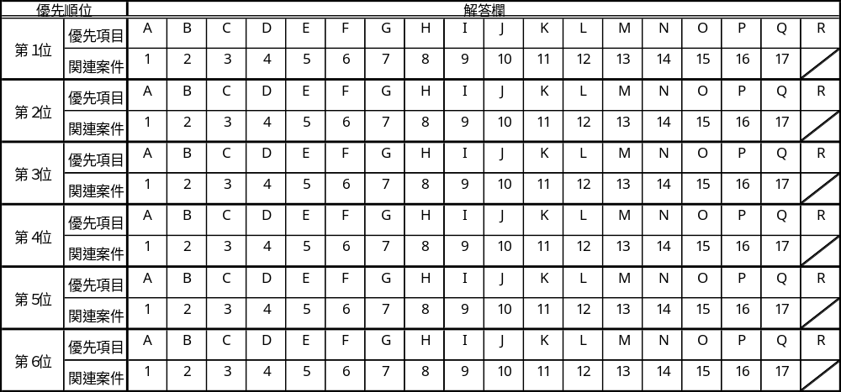
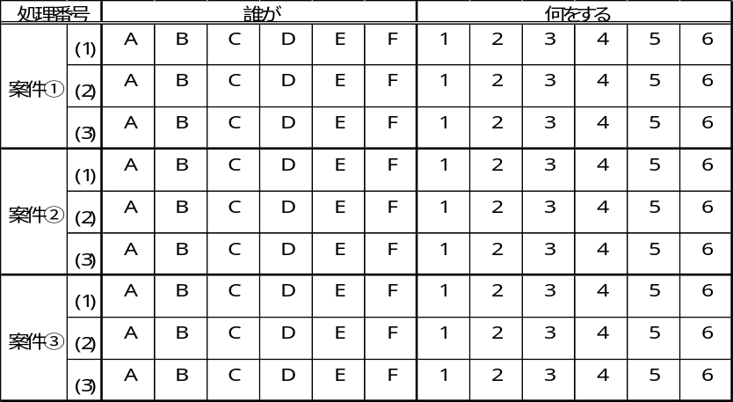
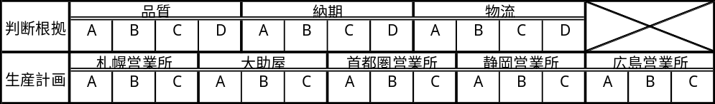
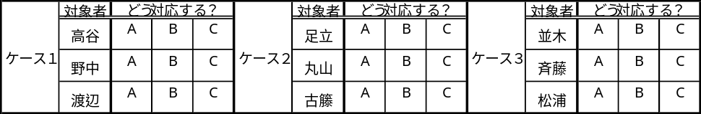
【模範解答】
Ⅰ：分析（２０分）
【判断基準】
他社安全衛生かつ緊急度大＞自社安全衛生かつ緊急度大＞他社品質不良かつ緊急度大＞自社品質不良かつ緊急度大＞
他社安全衛生かつ緊急度小＞自社安全衛生かつ緊急度小＞他社品質不良かつ緊急度小＞自社品質不良かつ緊急度小
出荷済み製品の品質問題で相手に被害を与えるので上司への報連相を最優先
訴訟リスクがあるが、まだパルリーは量産前なので最優先ではない
パルリーは全国展開予定で規模が大きいため、早期の量産対応が必要
明日中には津久井との相談要なので緊急度大。しかし、上位３つほどの影響度ではない
Ｃｏ２対応をしないとライズストアへの出荷停止のため影響度大。しかし、期限まではまだ余裕がある
第３位と同様に重要ではあるが、量産の可否には影響を与えないため緊急度小
【以下の選択肢が１～６位に入らない理由】
Ａ：すでに申請中。Ｃ・Ｊ・Ｍ・Ｎ・Ｏ・Ｑ：数日遅れても挽回可能。Ｅ：さくさくのパッケージ破れ解決後。Ｆ・Ｇ・Ｋ：状況確認前の判断はＮＧ。Ｈ：パルリーのパッケージ著作権解決後。
【注意１】
状況確認と原因分析が優先なので
２、３、６は無し。１は上役の判断を
仰ぐ重要案件なので自分
４は工場問題なので生産の村上
５はルーチンなので後輩の山名
【注意２】
ここでも状況確認と原因分析が
優先なので１、４、５は無し。
３は対外交渉なので自分、残り
２と６のうち、６は外部調査なので
法務、２は菓子部門内の調査
なので後輩の山名にやらせる。
【注意３】
設問Ⅰで意思決定したので、機能
ＯＫの高粘度タイプを前提とした
追加確認を行う。３は生産の村上、
６は工程設計アドバイザーの自分。
残りの５は後輩の山名。４は案件１０
の早急対応に矛盾するので無し。
Ⅱ：判断
（１０分）
【判断根拠】品質には統一感が必要かつ会社方針が品質重視なので品質Ａ。Canonのインバスでは納期厳守かつ納期のためなら高コスト許容なので納期Ｂ、物流Ｃとなる。
【生産計画】納期厳守のため、札幌／大助屋／首都圏／広島はＣではない。また、判断根拠を納期Ｂにしているため、納期よりさらに早い選択肢を除外すると、静岡のＡもない。
これだけで全拠点の生産計画が３択から２択に減らせる。あとは、両工場で在庫を作りながら拠点に送るため、8/30の出荷開始から生産量と在庫を計算して決める。
Ⅲ：計画
（１４分）
【生産計画の計算過程】大助屋：仙台が輸送安いので8/30に１００個、静岡からも１００個送る⇒Ｂ。首都圏：静岡が輸送安いので8/31に１5０個送る⇒Ｂ。
静岡：静岡が輸送安いので9/1に１００個送る⇒Ｃ。この時点で仙台在庫200個／静岡在庫100個なので、9/2生産時の在庫は仙台300個／静岡250個。
札幌：9/2に仙台在庫300個を全て送り、残り100個を静岡から送る⇒Ｂ。広島：残り在庫は仙台0個／静岡150個なので、自動的にＢ
Ⅳ：チーム
主導
（１０分）
【判断基準】
・建設的な選択肢をとること（一番時間に余裕がある上、2009年問題より簡単なのでこれはできるはず）

Slide 5
【解答作業手順】
（試験前）
手順１：問題の手引き（①会社概要、②あなたのおかれた状況、
③組織図）を見る時間が３分あるので、まずは①～③を
約３０秒ずつ見る。
手順２：①会社概要は無視する（過去の試験でここがらみの問題は
出ていないため）。
手順３：②あなたのおかれた状況では、自分の名前と、管理職代行の
期間（特に今日の日付）を約３０秒で確認する。
（試験開始直後に組織図にメモするので、覚える必要は無い）
手順４：③組織図では、「自分の部門はどこか？」、「他にどんな部門
が存在するのか？」を約１分で確認する。
この時点で細かい人名を見る必要はない（時間的に無理）。
手順５：手順１～４を行い、何秒かかるかをストップウォッチで計測
しましょう。ここで適当に見ているだけだと後が不利になる。

Slide 6
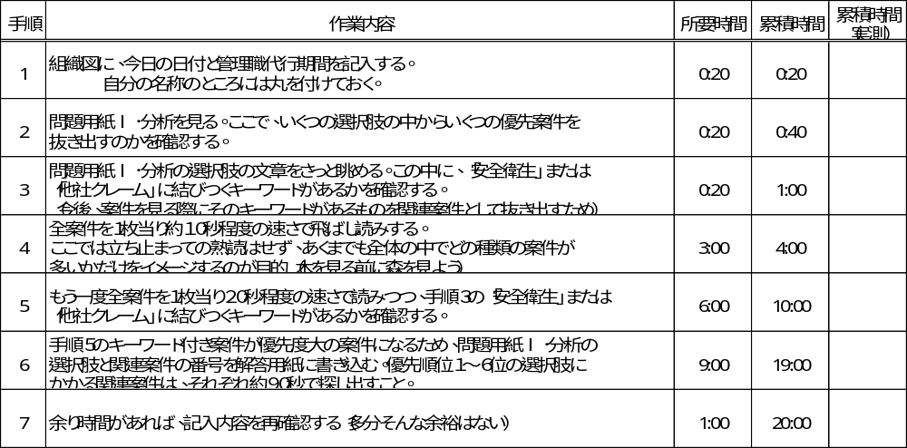
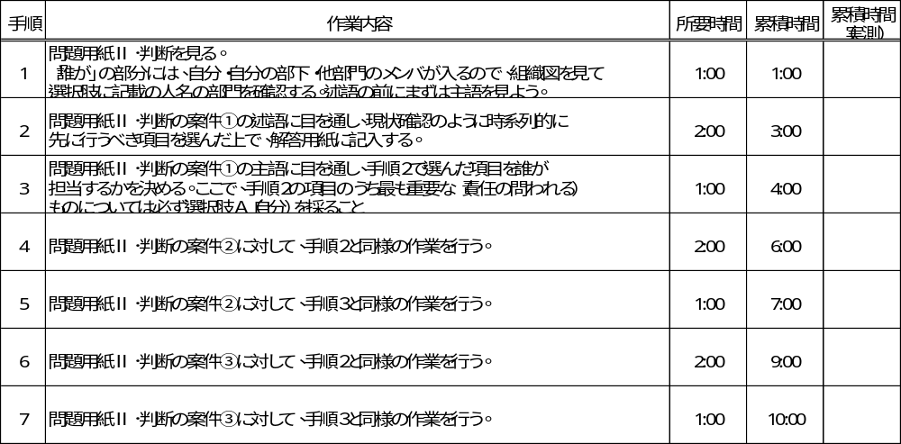
【解答作業手順】
（Ⅰ．分析）
（Ⅱ．判断）

Slide 7
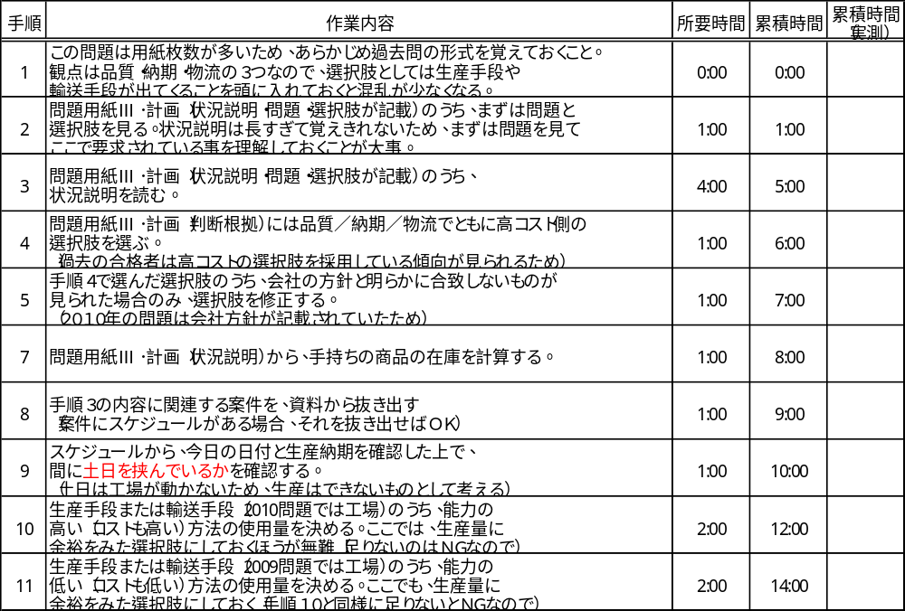
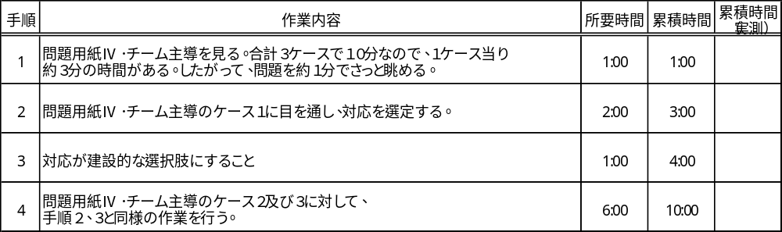
【解答作業手順】
（Ⅲ．計画）
（Ⅳ．チーム主導）

